Slide 1



PENYUSUNAN KEBUTUHAN
CPNS DAN PPPK SATPOL PP
KEMENTERIAN DALAM NEGERI
REPUBLIK INDONESIA
BIRO KEPEGAWAIAN
SEKRETARIAT JENDERAL

Slide 2

Landasan Hukum
Undang-Undang Nomor 5 Tahun 2014 tentang Aparatur Sipil Negara, dalam Pasal 65 ayat (1) dan ayat (2) dijelaskan bahwa “Setiap Instansi Pemerintah wajib menyusun kebutuhan jumlah dan jenis jabatan PNS berdasarkan analisis jabatan dan analisis beban kerja dilakukan untuk jangka waktu 5 (lima) tahun yang diperinci per 1 (satu) tahun berdasarkan prioritas kebutuhan”
PP Nomor 11 Tahun 2017 tentang Manajemen PNS, dalam Pasal 5 ayat (1) dijelaskan bahwa “Setiap Instansi Pemerintah wajib menyusun kebutuhan jumlah dan jenis jabatan PNS berdasarkan analisis jabatan dan analisis beban kerja”
PP nomor 49 Tahun 2018 tentang Manajemen PPPK, dijelaskan bahwa “Setiap Instansi Pemerintah wajib menyusun kebutuhan jumlah dan jenis jabatan PPPK berdasarkan analisis jabatan dan analisis beban kerja”
Permenpan 4 Tahun 2014 tentang Jabatan Fungsional Polisi Pamong Praja dan Angka Kreditnya;
Permenpan 42 Tahun Tahun 2014 tentang Pengangkatan Pegawai Negeri Sipil dalam Jabatan Fungsional melalui Penyesuaian/Inpassing.

Slide 3


JABATAN DALAM ASN
profesi bagi :
Pegawai Negeri Sipil
Pegawai Pemerintah dengan Perjanjian Kerja
Aparatur Sipil
Negara (ASN)
1. Jabatan Pimpinan Tinggi
Jabatan Pimpinan Tinggi:
Utama (es.I Pim LPNK)
Madya (es.I)
Pratama (es.II)
2. Jabatan Administrasi
3. Jabatan Fungsional (psl.18)
Jafung keahlian:
ahli utama;
ahli madya;
ahli muda;
ahli pertama.
Jafung keterampilan:
penyelia;
mahir;
terampil;
pemula
Jabatan Administrasi:
Administrator (es.III)
Pengawas (es.IV)
Pelaksana (es.V & JFU)

Slide 4
PEGAWAI DAN JABATAN ASN
UTAMA
PPPK
JABATAN
PIMPINAN
TINGGI
MADYA
PRATAMA
PNS
ADMINISTRATOR
KEAHLIAN
JABATAN ADMINISTRASI
JABATAN FUNGSIONAL
KETRAMPILAN
PPPK
PENGAWAS
PELAKSANA

Slide 5
A. MANAJEMEN PNS
1
REKRUITMEN
BASED ON KEBUTUHAN (ANJAB & ABK) untuk JANGKA WAKTU 5 THN
PENGEMBANGAN PEGAWAI
SEBAGAI HAK PEGAWAI ASN, BENTUK2
PENGEMBANGAN KOMPETENSI, PERTUKARAN PNS-SWASTA
2
3
4
PROMOSI
BASIS KARIR TERBUKA (KOMPETISI)
KESEJAHTERAAN
BERDASARKAN BEBAN KERJA, TANGGUNG JAWAB, RESIKO PEKERJAAN & KINERJA
MANAJEMEN
KINERJA
POSITION & PERFORMANCE BASED SALARY/ PROMOTION, SANKSI ATAS TDK TERCAPAINYA KINERJA
5
6
7
DISIPLIN & ETIKA
RINCIAN KODE ETIK PROFESI DAN SANKSI
PENSIUN
SEMANGAT FULLY FUNDED

Slide 6
B. MANAJEMEN PPPK
Tahapan: perencanaan, pengumuman lowongan, pelamaran,
seleksi, pengumuman hasil seleksi, dan pengangkatan.
Berdasarkan kompetensi, kualifikasi, dan kebutuhan.
Pengangkatan oleh Keputusan PPK.
Perjanjian kerja minimal 1 tahun dan dapat diperpanjang.
PPPK tidak dapat diangkat secara otomatis menjadi calon PNS
Pengadaan
Perjanjian kerja di tingkat individu dan tingkat unit/organisasi.
Sebagai dasar perpanjangan perjanjian kerja, pemberian tunjangan, dan pengembangan kompetensi.
Pemberhentian jika tidak mencapai target kinerja.
Penilaian Kinerja
Disiplin
PPPK wajib mematuhi disiplin dan akan dijatuhi hukuman disiplin jika melanggarnya
Mendapatkan gaji serta tunjangan yang dibebankan kpd APBN/APBD.
Diberikan kesempatan untuk pengembangan kompetensi.
Dapat diberikan penghargaan.
Mendapatkan perlindungan berupa jaminan (hari tua, kesehatan, kecelakaan kerja, kematian) dan bantuan hukum
Hak

Slide 7
SISTEM
FORMASI
KONDISI PERUBAHAN
KONDISI SEBELUMNYA
PENETAPAN FORMASI BERBASIS JABATAN :
NAMA DAN JENIS JABATAN
KUALIFIKASI PENDIDIKAN
GOL/RUANG
JUMLAH ALOKASI
UNIT KERJA PENEMPATAN
PENETAPAN FORMASI BERBASIS PANGKAT/ GOLONGAN RUANG :
GOL/RUANG
JUMLAH ALOKASI

Slide 8
PENYUSUNAN DAN PENETAPAN KEBUTUHAN
ANALISIS JABATAN
Permenpan
No. 33/2011
Setiap Instansi Pemerintah menyusun kebutuhan jenis jabatan dan jumlah PNS berdasarkan Anjab dan ABK, peta jabatan, dan ketersediaan pegawai
PETA JABATAN
Jam Kerja Efektif
Pegawai:
1250 Jam/tahun
Mendukung pencapaian indikator keberhasilan sasaran strategis (yg tertuang dlm Renstra Instansi sbg turunan RPJPN dan RPJMN)
ya
ANALISIS BEBAN KERJA
Permenpan
No. 26/2011
KEBUTUHAN ASN
5 Tahun Dirinci per tahun
Penetapan kebutuhan PNS secara nasional setiap tahun anggaran ditetapkan oleh Menteri, setelah memperhatikan pendapat Menteri Keuangan dan pertimbangan teknis Kepala BKN
KEKURANGAN
FORMASI
PNS

Slide 9
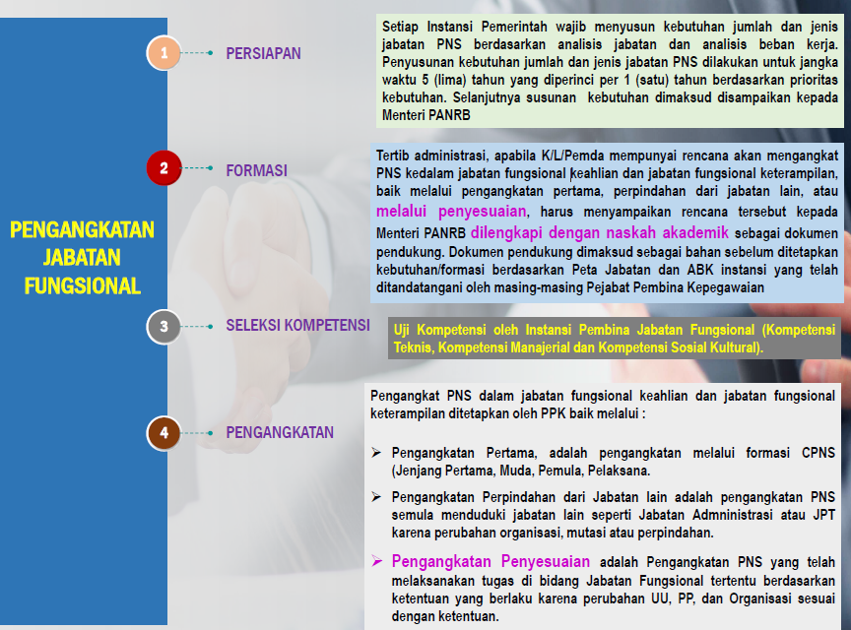

Slide 10
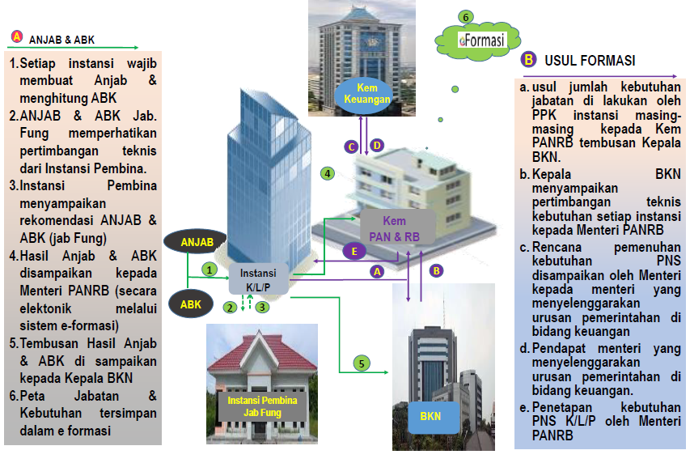
PROSEDUR PENETAPAN KEBUTUHAN FORMASI

Slide 11


Menghitung Kebutuhan
Memetakan JF yang dibutuhkan
Memetakan PNS yang Memenuhi Syarat
Menyampaikan Usulan Kebutuhan JF ke Men.PANRB tembusan BKN dan Instansi Pembina
Menetapkan SK Inpassing
Pelaporan
APA YANG H A R U S DISIAPKAN

Slide 12
USIA BAGI PNS YANG DAPAT MENGIKUTI INPASSING
KETRAMPILAN |  | KEAHLIAN
a. | 3 Tahun sebelum batas usia pensiun dalam jabatan terakhir bagi pejabat pelaksana | a. | 3 Tahun sebelum batas usia pensiun dalam jabatan terakhir bagi pejabat pelaksana
b. | 2 Tahun sebelum batas usia pensiun dalam jabatan terakhir bagi pejabat Administrator dan Pengawas | b. | 2 Tahun sebelum batas usia pensiun dalam jabatan terakhir bagi pejabat Administrator dan Pengawas
 |  | c. | 1 Tahun sebelum batas usia pensiun dalam jabatan terakhir bagi pejabat Administrator yg akan menduduki JF Ahli Madya
 |  | d. | 1 Tahun sebelum batas usia pensiun dalam jabatan terakhir bagi Pejabat Pimpinan Tinggi

Slide 13

TERIMA KASIH

